Slide 1
ĐỒ ÁN CHUYÊN NGÀNH – CTK44PM
ĐỀ TÀI: Xây dựng ứng dụng di động quản lý bãi đậu xe thông minh
19/05/2023

Slide 2
THÀNH VIÊN THỰC HIỆN ĐỒ ÁN
GIẢNG VIÊN HƯỚNG DẪN: Th.S Nguyễn Thị Lương
SINH VIÊN THỰC HIỆN ĐỒ ÁN:
2011356 – Hoàng Nghĩa Minh Bảo
2012365 – Nguyễn Minh Long

Slide 3
01
02
03
Tổng quan
Lập trình Flutter
Quản lý bãi đậu xe thông minh
04
05
Figma
Kết quả và hướng phát triển

Slide 4
01
TỔNG QUAN

Slide 5
Tổng quan chung
Giải quyết vấn đề đỗ xe
Tiết kiệm thời gian và chi phí
Tính ứng dụng cao

Slide 6

02
LẬP TRÌNH FLUTTER

Slide 7
KHÁI NIỆM
Flutter là một framework mã nguồn mở dùng để phát triển ứng dụng di động, web và desktop.
Nó được phát triển bởi Google và sử dụng ngôn ngữ lập trình Dart.
Flutter cho phép lập trình viên tạo ra các ứng dụng đẹp, nhanh chóng và dễ dàng thay đổi giao diện.
Flutter được sử dụng rộng rãi trong cộng đồng lập trình viên và có thể được sử dụng để phát triển các ứng dụng cho nhiều nền tảng khác nhau.

Slide 8
Lý do về sử dụng Flutter
Phát triển ứng dụng nhanh chóng
UI đẹp và biểu cảm
Framework hiện đại và reactive
Truy cập các tính năng và SDK native
Phát triển ứng dụng thống nhất

Slide 9
Các chức năng của Flutter
Tạo giao diện người dùng độc đáo và tương tác
Tính năng hot reload
Tích hợp API và dịch vụ bên thứ ba
Tính năng đa nền tảng
Tính năng animation và motion
Tính năng testing
Tính năng đa ngôn ngữ

Slide 10
ƯU ĐIỂM VÀ NHƯỢC ĐIỂM
ƯU ĐIỂM
NHƯỢC ĐIỂM
Flutter chạy nhanh
"Hot reload" (tải nóng/ nhanh) của Flutter giúp bạn thực hiện các thay đổi đối với mã code và xem được kết quả ngay lập tức
Tùy chỉnh toàn bộ & kết xuất nhanh
Flutter cũng áp dụng cho web và cung cấp tài liệu thích hợp
Flutter tách UI khỏi các điều khiển gốc
Flutter vẫn chưa thật hoàn thiện
Dart khá "non nớt“
Các ứng dụng Flutter khá "nặng“
Giao diện không giống 100% so với phiên bản gốc
Hướng dẫn phát triển ứng dụng Flutter chưa được đồng nhất
Framework thay đổi nhanh chóng gây khó khăn cho việc duy trì mã

Slide 11
03
QUẢN LÝ BÃI ĐẬU XE THÔNG MINH

Slide 12
KHÁI QUÁT VỀ QUẢN LÝ BÃI ĐẬU XE THÔNG MINH
Bãi đậu xe thông minh là một hệ thống quản lý bãi đậu xe tự động, sử dụng các công nghệ như cảm biến, hệ thống định vị và kết nối mạng để giúp người dùng tìm kiếm đặt chỗ đậu xe một cách dễ dàng và thuận tiện hơn.
Bên cạnh đó bãi đậu xe thông minh giúp quản lý tối ưu hóa việc sử dụng không gian đậu xe, giảm thiểu tình trạng kẹt xe và ùn tắc giao thông.

Slide 13
ỨNG DỤNG THỰC TẾ
Giúp tìm kiếm bãi đậu xe trống
Thanh toán tiện lợi
Giảm ùn tắc giao thông
Quản lý chi phí đỗ xe

Slide 14

04
FIGMA

Slide 15
KHÁI NIỆM VỀ FIGMA
Figma là một công cụ thiết kế đồ họa vector và giao diện người dùng trực tuyến.
Nó cho phép người dùng thiết kế, chia sẻ và hợp tác trên các thiết kế trực tuyến trong thời gian thực.
Figma cũng cung cấp một loạt các tính năng cho phép người dùng thiết kế các giao diện người dùng tương tác và thử nghiệm.
Figma là một công cụ rất phổ biến trong cộng đồng thiết kế và phát triển phần mềm.

Slide 16
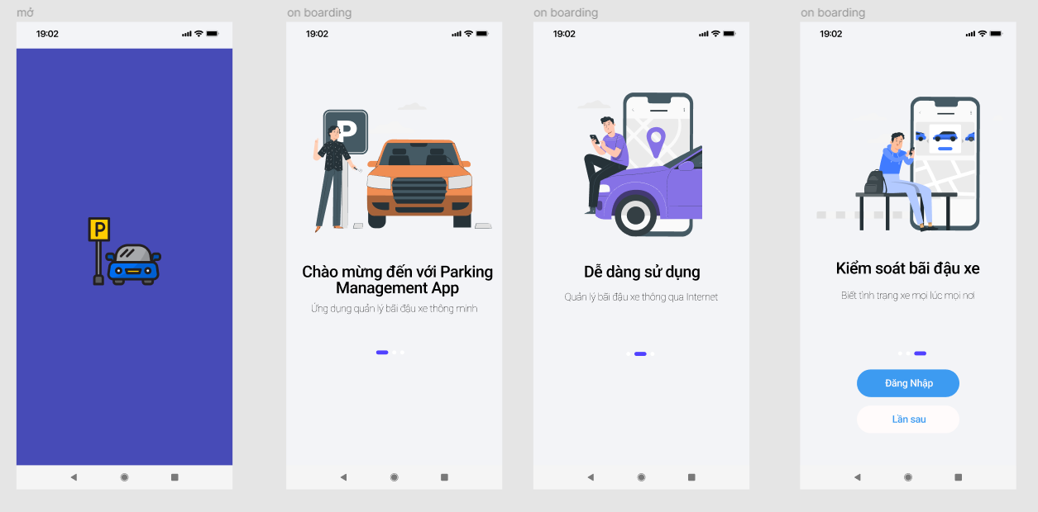
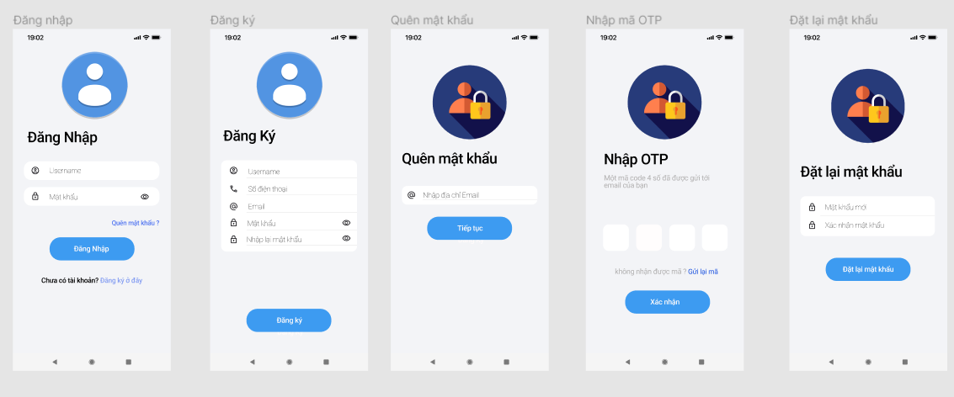
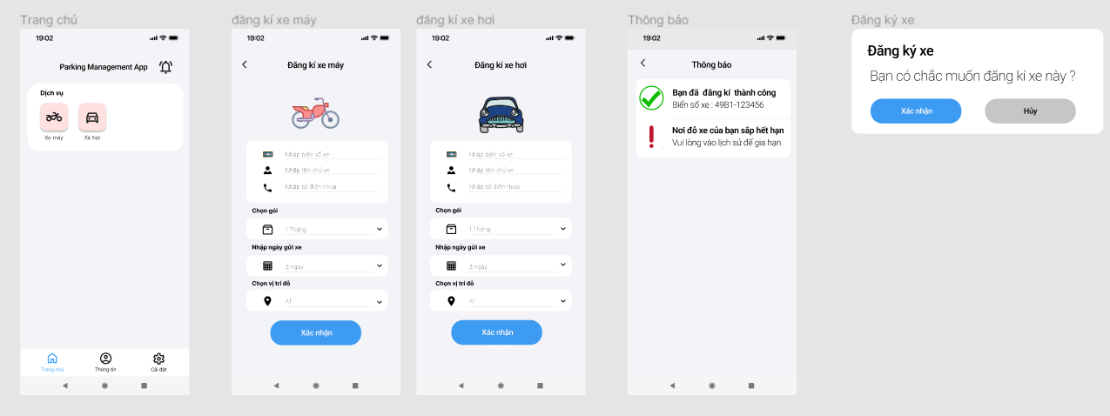
PHÁC THẢO

Slide 17
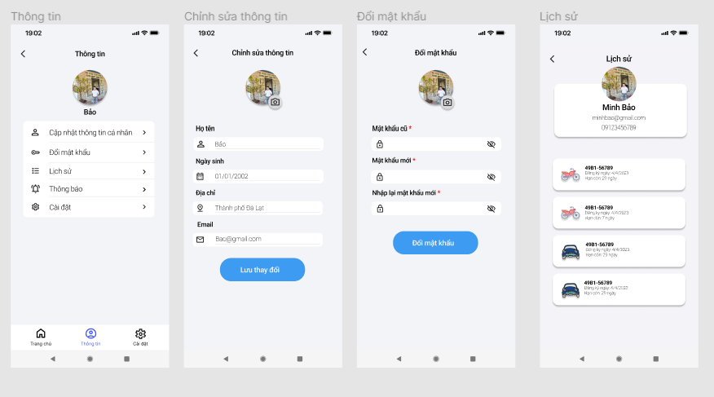
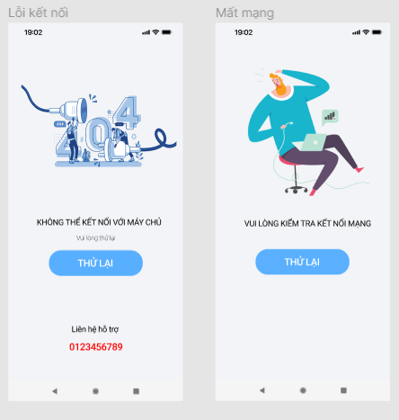
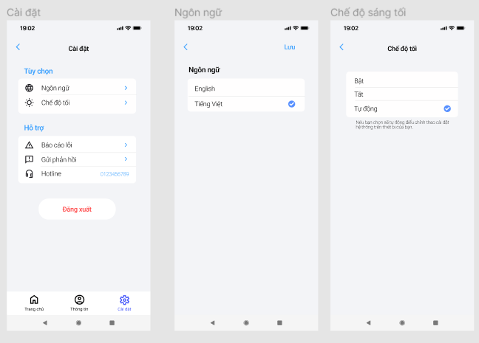
PHÁC THẢO

Slide 18
05
KẾT QUẢ VÀ HƯỚNG PHÁT TRIỂN

Slide 19
KẾT QUẢ
Tạo thiết kế giao diện và chức năng trong việc xây dựng ứng dụng
Đồng thời việc xây dựng quản lý bãi đậu xe thông minh sẽ đáp ứng nhu cầu cho người dùng
Tuy nhiên thiết kế và xây dựng ứng dụng vẫn đơn giản nhưng có thiết kế phức tạp
Kết quả đạt được khi làm đồ án

Slide 20
HƯỚNG PHÁT TRIỂN
Hướng phát triển là cần phải thiết kế xây dựng nhiều chương trình khác.
Đồng thời, ứng dụng này cần có các biện pháp bảo vệ thông tin cá nhân và thanh toán trực tuyến.
Xây dựng ứng dụng di động quản lý bãi đậu xe thông minh là một đề tài tiềm năng và có thể đáp ứng nhu cầu của người dùng.
Hướng phát triển chung về đề tài

Slide 21

DEMO

Slide 22
CẢM ƠN THẦY CÔ VÀ CÁC BẠN ĐÃ LẮNG NGHE

